Slide 1
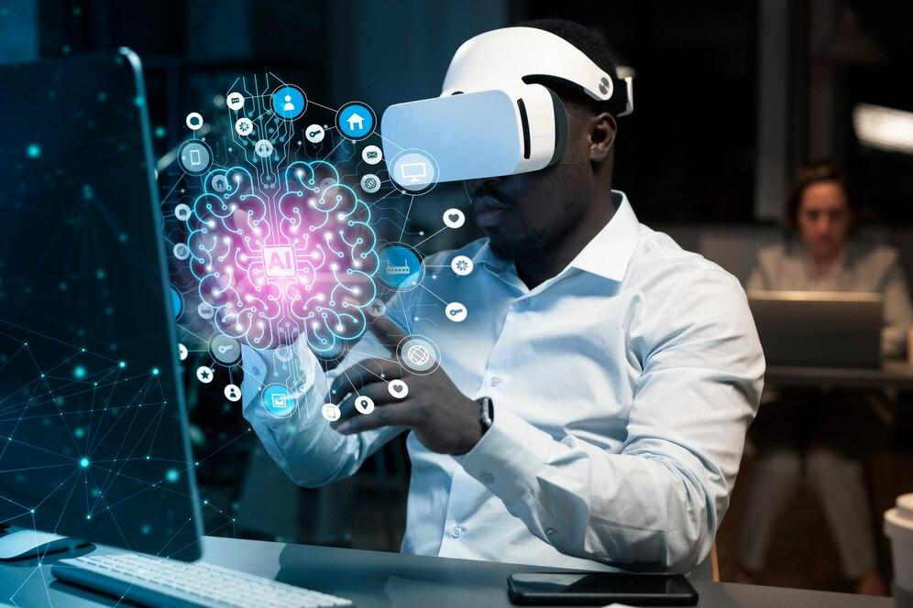
Machine Learning
CIE407
Sesi 8
Supervised Learning:
Neural Network (Deep Learning)

Slide 2

Dr. Rahmat Budiarsa, S.Kom.
8482
rahmat.budiarsa@esaunggul.ac.id

Slide 3
Pengenalan Machine Learning
Supervised Learning vs Unsupervised Learning
Algoritma Supervised Learning
Algoritma Unsupervised Learning
Supervised Learning: Classification dan Regresi
Supervised Learning: Decision Tree (DT)
Supervised Machine Learning Algorithm: Support Vector Machine (SVM)

Slide 4
Supervised Learning: Neural Network (Deep Learning)
Supervised Learning: K-Nearest Neighbor
Unsupervised Learning: Clustering
Unsupervised Learning: Principal Component Analysis
Fitur Representasi dan Rekayasa Data
Evaluasi dan Perbaikan Model
Tantangan dalam Machine Learning

Slide 5
Setelah mempelajari materi pada sesi ini, diharapkan mahasiswa:
Mampu menjelaskan Jaringan Neural
Mampu menjelaskan jenis Jaringan Neural dalam Pembelajaran Mesin
Mampu menguraikan Jenis-jenis pembelajaran pada Neural Network
Mampu menjelaskan Cara Kerja Jaringan Neural
Mampu mendeskripsikan Keuntungan dan kekurangan jaringan syaraf

Slide 6

Neural Network

Slide 7
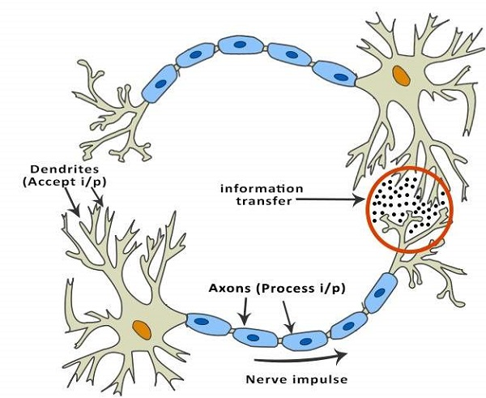
Otak Manusia
Otak manusia berisi jutaan sel syaraf (neuron) yang bertugas memproses informasi
Neuron saling berinteraksi satu sama lain mendukung kemampuan kerja otak manusia

Slide 8
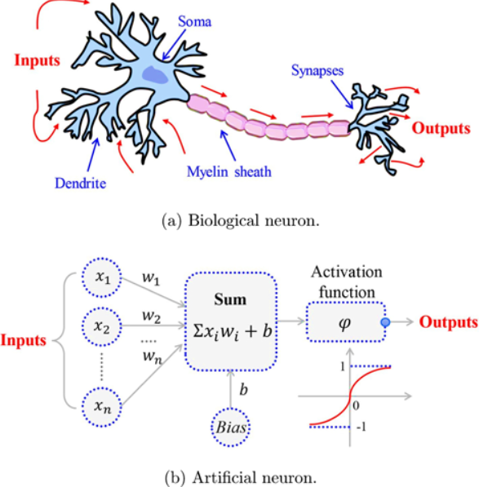
Sel Syaraf (Neuron)
Komponen utama neuron dapat dikelompokkan menjadi 3 bagian :
Dendrit = bertugas menerima informasi = jalur input bagi soma
Badan sel (soma) = tempat pengolahan informasi, di badan sel terdapat inti sel yang bertugas mengolah informasi
Akson = bertugas mengirimkan impuls-impuls sinyal ke sel syaraf lain = jalur output bagi soma
Antar dendrit dipertemukan dengan sinapsis.

Slide 9
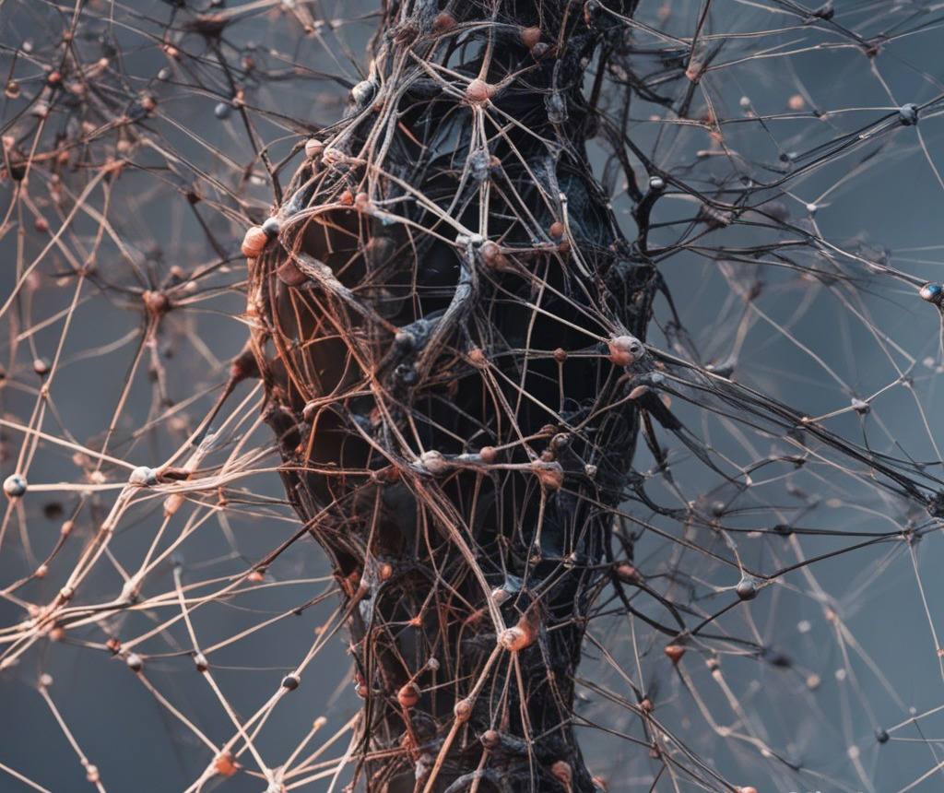
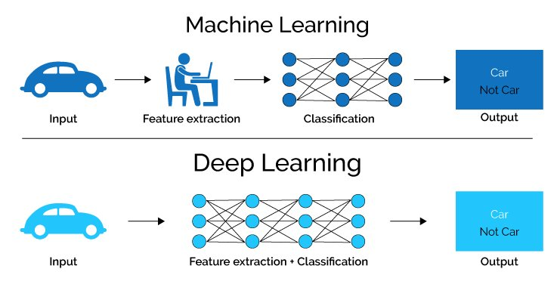
Jaringan Syaraf Tiruan (JST)
Jaringan syaraf tiruan (JST) atau Artificial Neural Network (ANN) adalah suatu model matematik atau komputasi untuk mensimulasikan struktur dan fungsi dari jaringan syaraf dalam otak.

Slide 10
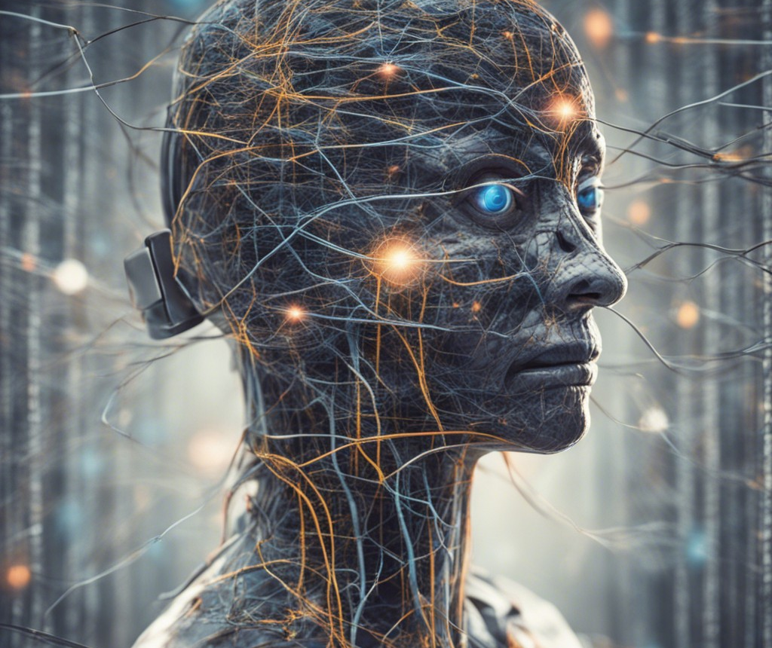
Jaringan Syaraf Tiruan (JST)
Meniru cara kerja jaringan syaraf biologis (JSB)
Generalisasi model matematis dari pemahaman manusia:
Pemrosesan informasi terjadi pada neuron
Sinyal mengalir diantara sel saraf/neuron melalui suatu sambungan penghubung
Setiap sambungan penghubung memiliki bobot yang bersesuaian.
Bobot ini akan digunakan untuk menggandakan / mengalikan sinyal yang dikirim melaluinya.
Setiap sel syaraf akan menerapkan fungsi aktivasi terhadap sinyal hasil penjumlahan berbobot yang masuk kepadanya untuk menentukan sinyal keluarannya.

Slide 11
Hubungan Jaringan Syaraf Biologis (JSB) & jaringan Syaraf Tiruan (JST)
JSB | JST
Badan sel (soma) | Node
Dendrit | Input
Akson | Output
Sinapsis | Bobot

Slide 12
Hubungan Jaringan Syaraf Biologis (JSB) & jaringan Syaraf Tiruan (JST)
Aspek | JSB | JST | Hubungan
Unit dasar | Neuron biologis | Neuron tiruan | JST meniru mekanisme neuron
Koneksi | Sinaps | Bobot | Bobot = kekuatan sinaps
Cara belajar | Penguatan sinaps | Penyesuaian bobot | Keduanya memperbaiki koneksi
Struktur | Lapisan otak | Layer | JST terinspirasi dari struktur otak
Pemrosesan | Paralel | Paralel | Prinsip serupa
Kemampuan | Adaptif & generalisasi | Pattern recognition | JST meniru kemampuan otak

Slide 13
SUPERVISED LEARNING: Neural Network (NN)

Slide 14
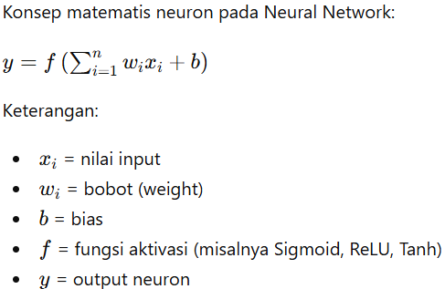
Neural Network
Neural Network (Jaringan Saraf Tiruan/JST) adalah model komputasi dalam bidang Artificial Intelligence (AI) dan Machine Learning yang terinspirasi oleh cara kerja jaringan saraf pada otak manusia. Neural Network terdiri dari sejumlah neuron buatan yang saling terhubung untuk memproses informasi, mengenali pola, dan menghasilkan prediksi atau keputusan.
Secara umum, Neural Network menerima data masukan (input), memprosesnya melalui satu atau lebih hidden layer, kemudian menghasilkan keluaran (output).
Arsitektur dasarnya dapat digambarkan sebagai:
Input Layer → Hidden Layer(s) → Output Layer
Definisi:
"Suatu model komputasi yang terdiri atas kumpulan neuron buatan yang saling terhubung dan mampu belajar dari data untuk memetakan hubungan antara input dan output melalui proses penyesuaian bobot (weights)."

Slide 15
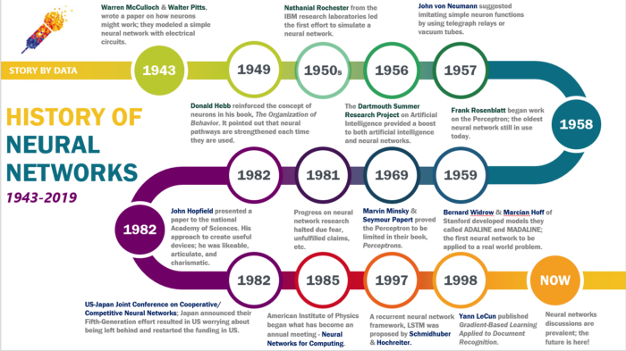
Sumber:medium.com

Slide 16
Untuk Apa Jaringan Neural Digunakan?

Slide 17

Jaringan saraf digunakan diberbagai domain untuk:
Mengidentifikasi objek, wajah, dan memahami bahasa lisan dalam aplikasi seperti mobil tanpa pengemudi dan asisten suara.
Menganalisis dan memahami bahasa manusia, memungkinkan analisis sentimen, chatbots, terjemahan bahasa, dan pembuatan teks.
Mendiagnosis penyakit dari citra medis, memprediksi hasil pasien, dan penemuan obat.
Memprediksi harga saham, penilaian risiko kredit, deteksi penipuan, dan perdagangan algoritmik.
Personalisasi konten dan rekomendasi di e-commerce, platform streaming, dan media sosial.

Slide 18
Jaringan saraf digunakan diberbagai domain untuk:
Mendukung robotika dan kendaraan otonom dengan memproses data sensor dan membuat keputusan secara real-time.
Meningkatkan AI game, menghasilkan grafik realistis, dan menciptakan lingkungan virtual yang imersif.
Memantau dan mengoptimalkan proses manufaktur, pemeliharaan prediktif, dan kontrol kualitas.
Menganalisis kumpulan data yang kompleks, mensimulasikan fenomena ilmiah, dan membantu penelitian lintas disiplin ilmu.
Menghasilkan musik, seni, dan konten kreatif lainnya

Slide 19
Penerapan JST
Aerospace - Autopilot pesawat, deteksi kesalahan pesawat.
Otomotif - Automobile guidance systems
Militer - Orientasi dan kemudi senjata, pelacakan target, diskriminasi objek, pengenalan wajah, identifikasi sinyal / gambar.
Elektronik - Prediksi urutan kode, tata letak chip IC, analisis kegagalan chip, visi mesin, sintesis suara.
Medis - Analisis sel kanker, analisis EEG dan EKG, desain prostetik, pengoptimal waktu transplantasi.

Slide 20
Penerapan JST
Speech - Pengenalan ucapan, klasifikasi ucapan, konversi teks ke ucapan.
Telekomunikasi - Kompresi gambar dan data, layanan informasi otomatis, terjemahan bahasa lisan waktu nyata.
Transportasi - Diagnosis sistem rem truk, penjadwalan kendaraan, sistem perutean.
Software - Pengenalan Pola dalam pengenalan wajah, pengenalan karakter optik, dll.
Time Series Prediction - JST digunakan untuk membuat prediksi tentang saham dan bencana alam.

Slide 21
Jenis Jaringan Neural dalam Pembelajaran Mesin

Slide 22
Proses Pembelajaran
Cara belajar JST : Ke dalam JST diinputkan informasi yang sebelumnya telah diketahui hasil keluarannya.
Penginputan informasi ini dilakukan lewat node-node atau unit-unit input. Bobot-bobot antarkoneksi dalam suatu arsitektur diberi nilai awal dan kemudian JST dijalankan.
Metode Pembelajaran :
Pembelajaran terawasi (supervised learning)
Pembelajaran tak terawasi (unsupervised learning)
Gabungan pembelajaran terawasi dan tak terawasi (hybrid)

Slide 23
Supervised Learning
Satu pola input akan diberikan ke satu neuron pada lapisan input
Pola ini akan dirambatkan di sepanjang jaringan syaraf hingga sampai ke neuron pada lapisan output
Lapisan output ini akan membangkitkan pola output yang akan dicocokkan dengan pola output targetnya
Metode yang termasuk supervised learning : Perceptron, Delta Rule, Backpropagation, Heteroassociative Memory, Bidirectional Associative Memory (BAM)

Slide 24
Unsupervised Learning
Tidak memerlukan target output
Tidak dapat ditentukan hasil yang diharapkan selama proses pembelajaran
Nilai bobot disusun dalam suatu range tertentu tergantung nilai input yang diberikan
Tujuannya untuk mengelompokkan unit yang hampir sama dalam suatu area tertentu
Metode yang termasuk unsupervised learning : Kohonen / Self-Organizing Map (SOM), Hopfield, Hibrida, dll

Slide 25
Jenis-jenis pembelajaran pada Neural Network

Slide 26
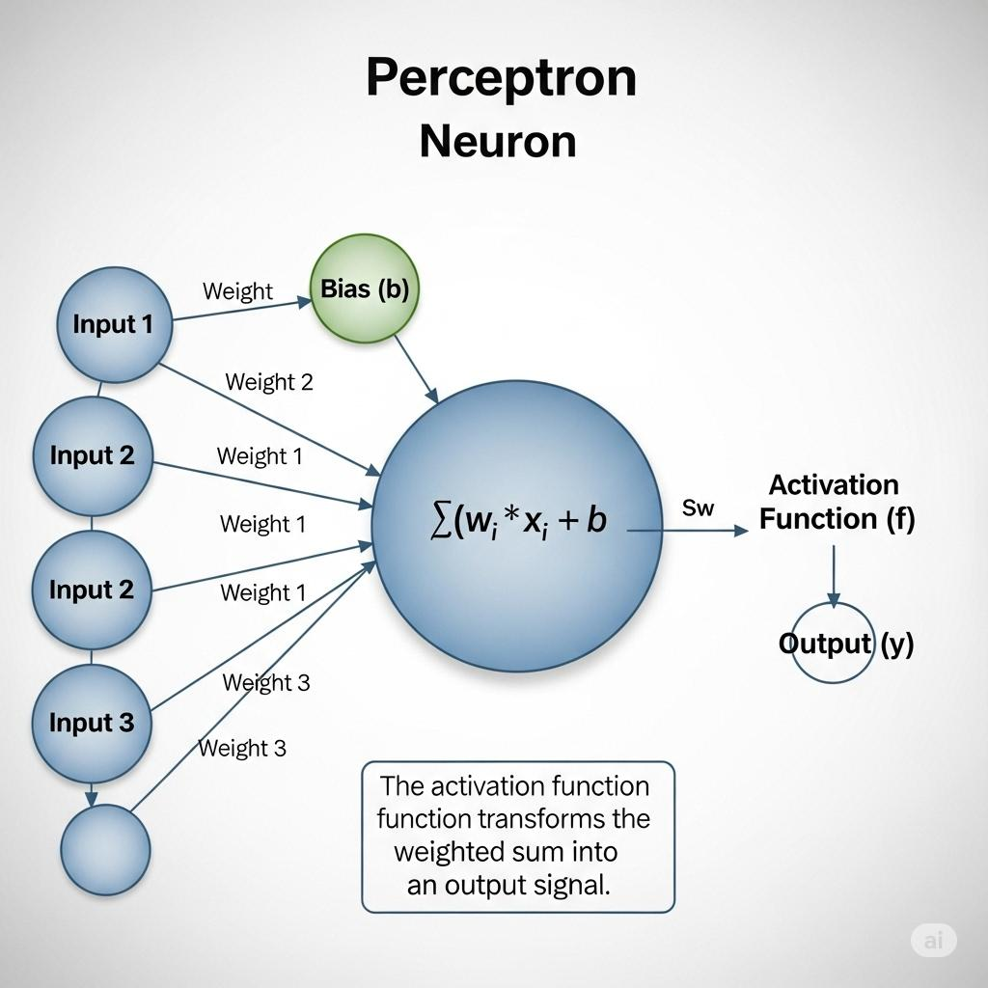
1. Feedforward Neural Networks (FNN)
Feedforward Neural Network adalah jenis neural network paling dasar, di mana data mengalir satu arah dari input menuju output tanpa adanya umpan balik (feedback).
Karakteristik
Struktur sederhana.
Tidak memiliki memori.
Cocok untuk data statis (tidak berurutan).
Penerapan
Prediksi nilai mahasiswa.
Analisis kredit.
Klasifikasi data pelanggan.
Deteksi anomali sederhana.
Model Arsitektur
Single Layer Perceptron (SLP)
Multilayer Perceptron (MLP)
Radial Basis Function Network (RBFN)
Autoencoder

Slide 27
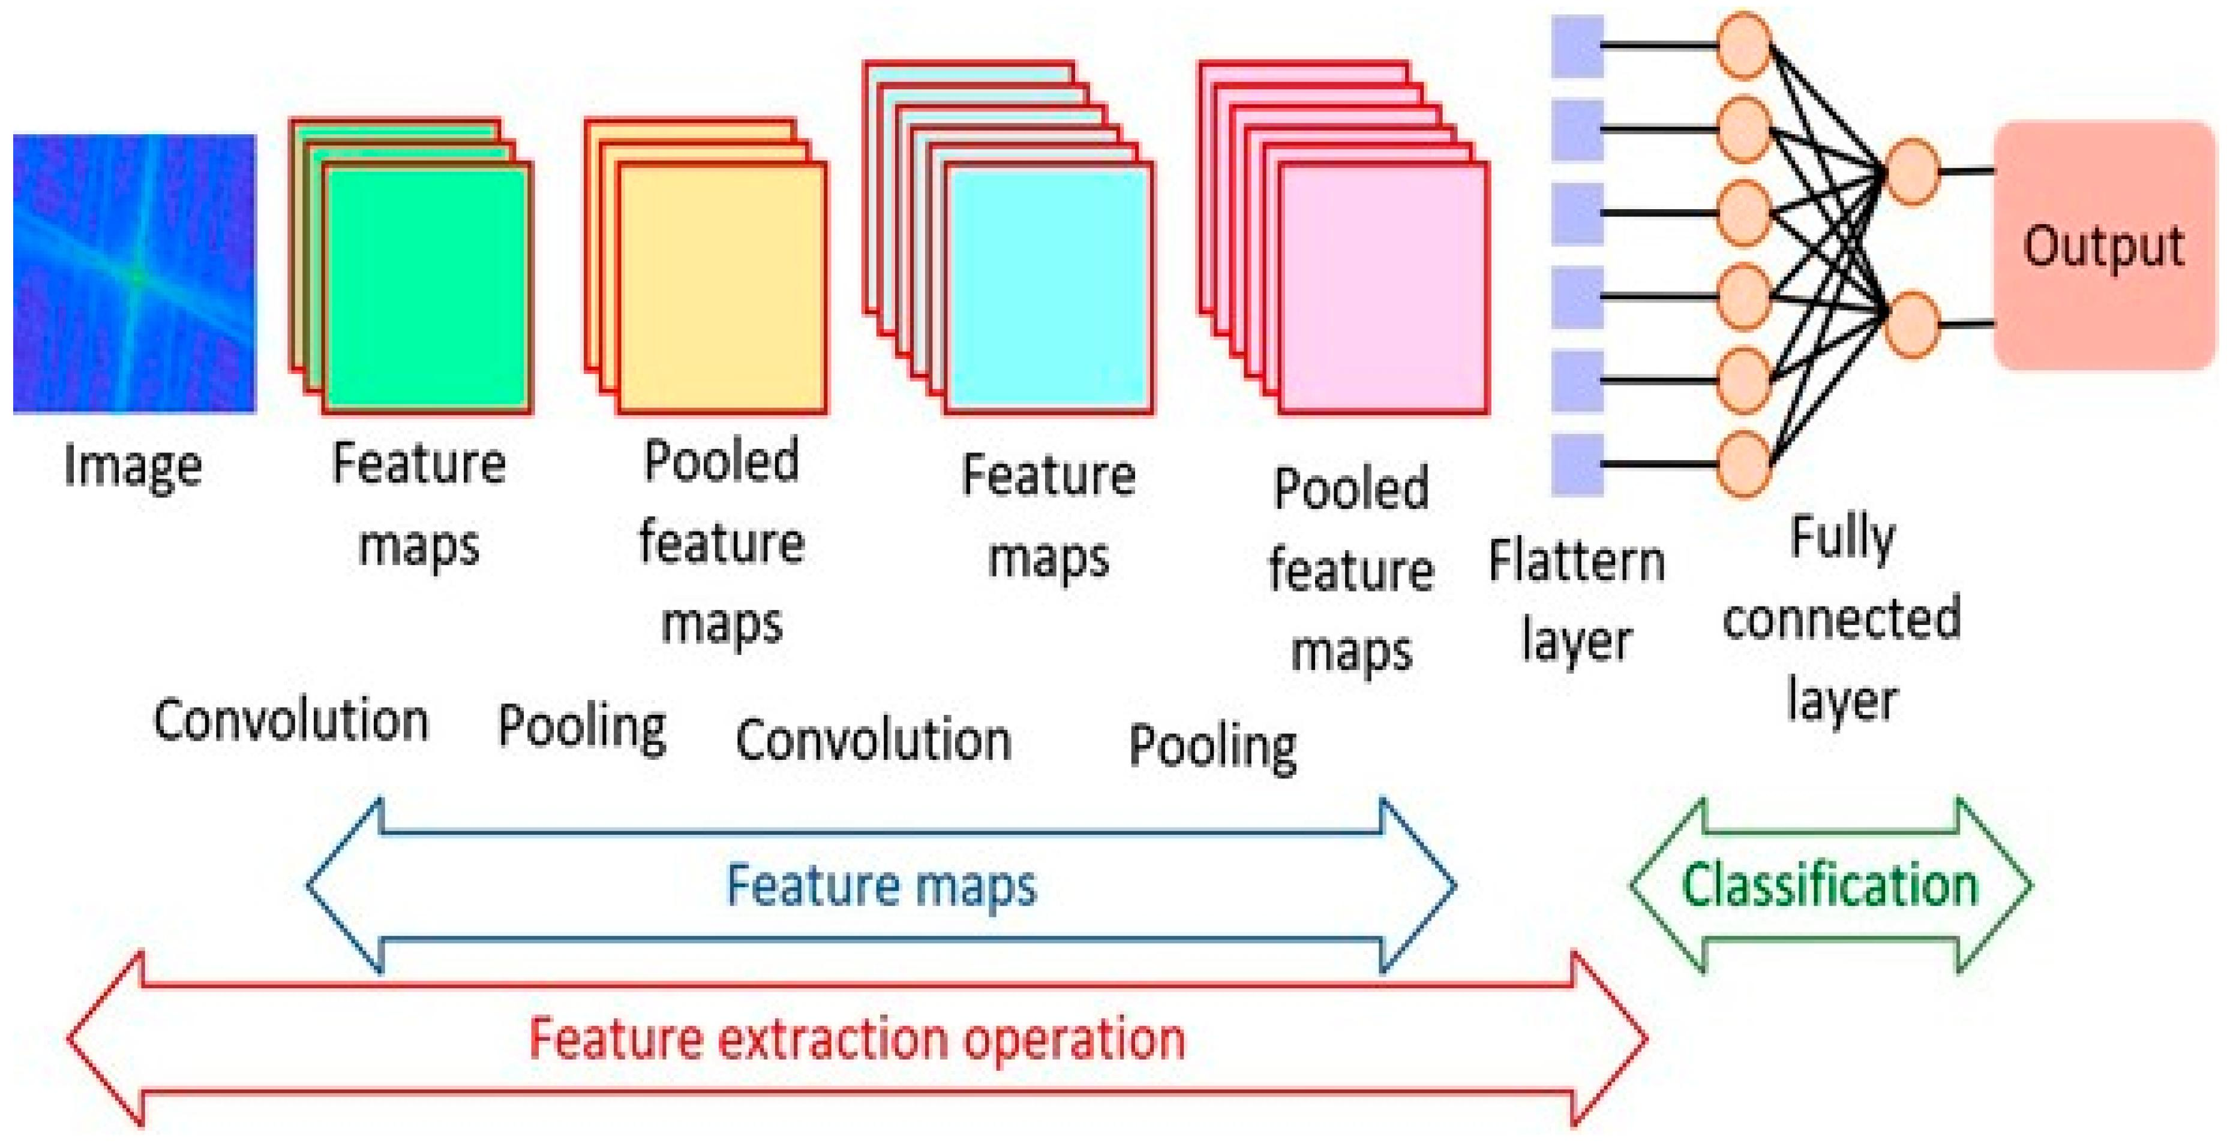
2. Convolutional Neural Networks (CNN)
CNN adalah neural network yang dirancang khusus untuk mengolah data visual seperti gambar dan video.
Karakteristik
Menggunakan operasi konvolusi untuk mengekstraksi fitur.
Mampu mengenali pola visual secara otomatis.
Sangat efektif untuk computer vision.
Penerapan
Pengenalan wajah.
Deteksi penyakit dari foto medis.
Kendaraan otonom.
Deteksi objek pada CCTV.
Model Arsitektur
CNN
LeNet
AlexNet
VGG
ResNet
EfficientNet

Slide 28
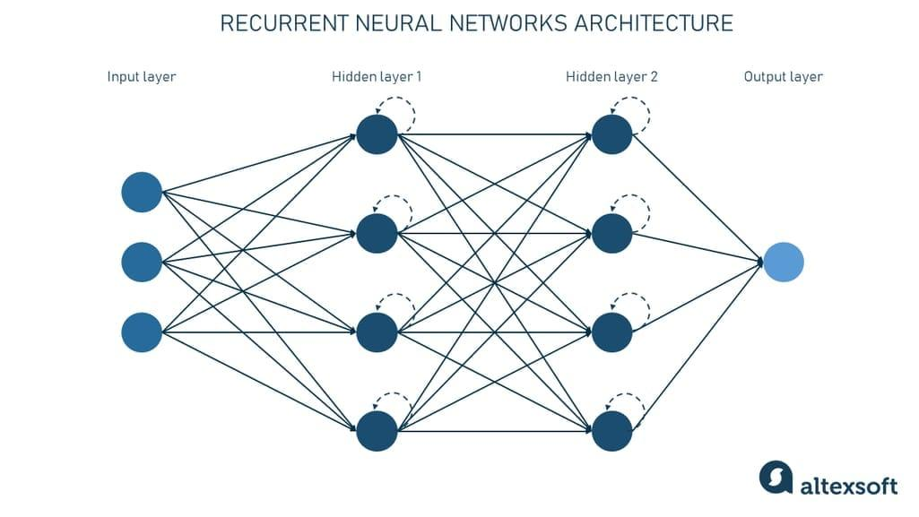
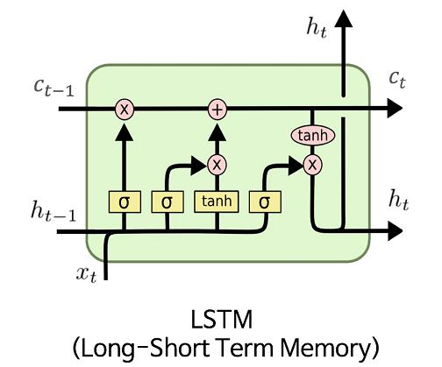
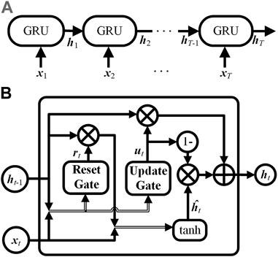
3. Recurrent Neural Networks (RNN)
RNN dirancang untuk menangani data berurutan (sequence) dengan memanfaatkan informasi dari langkah sebelumnya.
Karakteristik
Memiliki memori internal.
Dapat mempelajari hubungan waktu (temporal).
Cocok untuk data yang memiliki urutan.
Penerapan
Prediksi cuaca.
Prediksi harga saham.
Speech recognition.
Analisis sentimen teks.
Model Arsitektur
RNN
LSTM (Long Short-Term Memory)
GRU (Gated Recurrent Unit)

Slide 29
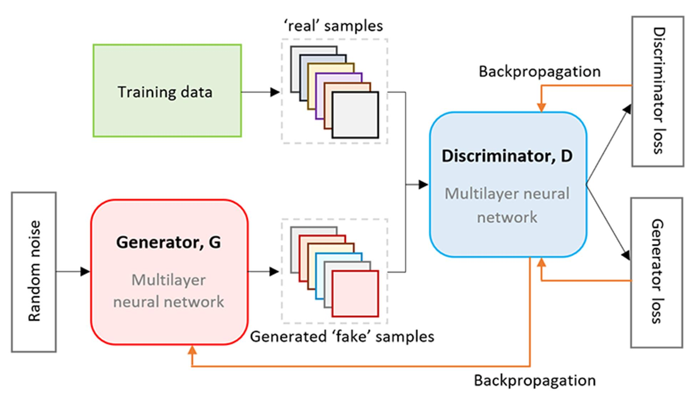
4. Generative Neural Networks
Generative Neural Networks berfokus pada membuat data baru yang menyerupai data asli.
Karakteristik
Belajar pola data untuk menghasilkan data baru.
Digunakan dalam Generative AI.
Penerapan
Pembuatan gambar AI.
Pembuatan video sintetis.
Augmentasi dataset.
Deepfake.
Cara Kerja GAN
Terdiri dari dua jaringan:
Generator → membuat data palsu.
Discriminator → membedakan data asli dan palsu.
Keduanya saling bersaing hingga menghasilkan data yang sangat mirip dengan data asli.
Model Arsitektur
GAN (Generative Adversarial Network)
Variational Autoencoder (VAE)

Slide 30
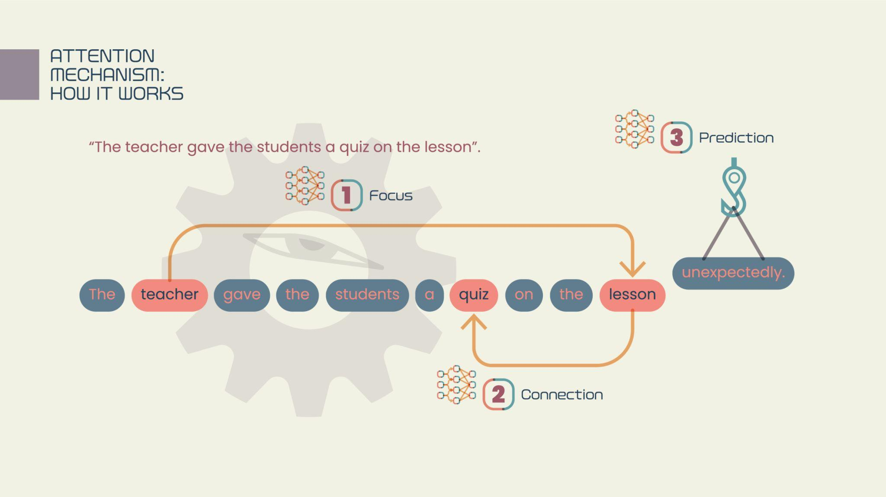
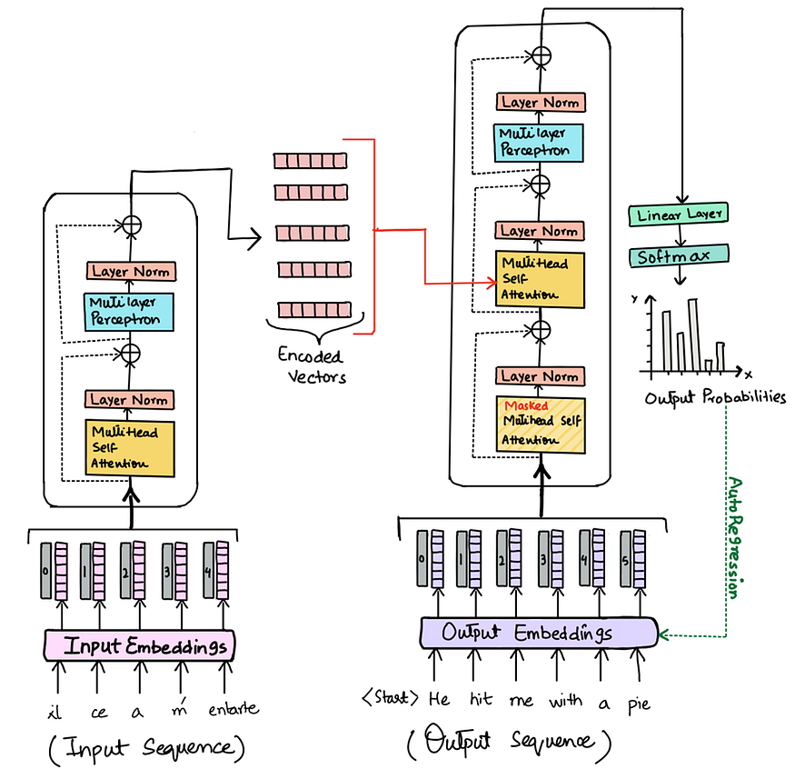
5. Attention-Based Neural Networks (Transformer)
Transformer adalah arsitektur neural network modern yang menggunakan mekanisme Attention untuk memahami hubungan antar bagian data. attention adalah mekanisme yang memungkinkan model fokus pada bagian spesifik dari data masukan (input). Layaknya otak manusia yang memprioritaskan informasi penting saat membaca, mekanisme ini menetapkan bobot relevansi sehingga model dapat memahami konteks yang kompleks secara lebih akurat.
Karakteristik
Tidak bergantung pada urutan pemrosesan seperti RNN.
Dapat memproses data secara paralel.
Menjadi dasar Generative AI modern.
Penerapan
ChatGPT.
Mesin penerjemah.
Ringkasan dokumen.
Question Answering.
Analisis gambar dan teks (multimodal AI).
Model Arsitektur
Transformer
BERT
GPT
T5
Vision Transformer (ViT)

Slide 31
Perbandingan
Kelompok | Fokus Utama | Data yang Diolah | Contoh
Feedforward (FNN) / MLP | Prediksi & klasifikasi dasar | Data tabular | MLP, Perceptron
CNN | Pengenalan pola visual | Gambar, video | ResNet, VGG
RNN | Data berurutan | Teks, suara, time series | LSTM, GRU
Generative | Membuat data baru | Gambar, teks, audio | GAN, VAE
Transformer | Pemahaman hubungan kompleks dengan Attention | Teks, gambar, multimodal | GPT, BERT, ViT

Slide 32
Cara Kerja Jaringan Neural

Slide 33
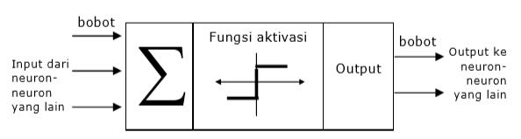
JST ditentukan oleh 3 hal
Pola hubungan antar neuron (arsitektur jaringan)
Metode menentukan bobot penghubung (disebut metoda training/learning/algoritma)
Fungsi aktivasi

Slide 34
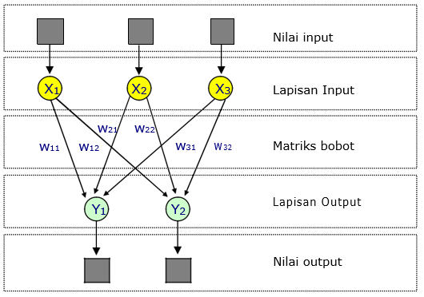
Arsitektur Jaringan
Single Layer
Hanya memiliki satu lapisan dengan bobot-bobot terhubung.
Langsung menerima input dan mengolahnya menjadi output tanpa menggunakan hidden layer

Slide 35
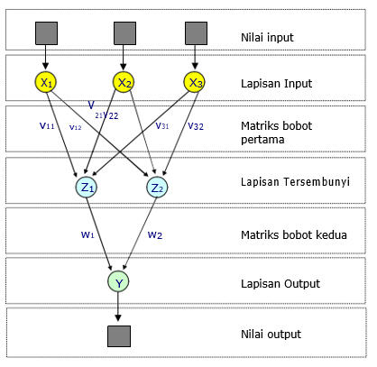
Arsitektur Jaringan
Multi Layer
Memiliki satu atau lebih lapisan input, satu atau lebih lapisan output, dan lapisan tersembunyi
Dapat menyelesaikan masalah yang lebih kompleks karena lebih akurat
Fungsi pembelajarannya lebih rumit

Slide 36
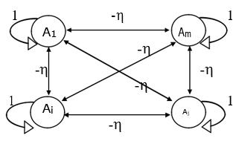
Arsitektur Jaringan
Kompetitive Model / Recurrent Model
Hubungan antar neuron tidak diperlihatkan secara langsung pada arsitektur
Hubungan antar neuron dapat digambarkan sebagai jaring yang rumit

Slide 37
Fungsi Aktifasi
Dipakai untuk menentukan keluaran suatu neuron
Merupakan fungsi yang menggambarkan hubungan antara tingkat aktivasi internal (summation function) yang mungkin berbentuk linier atau nonlinear.
Beberapa fungsi aktivasi JST diantaranya hard limit, purelin, dan sigmoid.
Yang populer digunakan adalah fungsi sigmoid yang memiliki beberapa varian : sigmoid logaritma, sigmoid biner, sigmoid bipolar, sigmoid tangen.

Slide 38
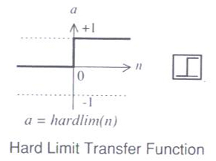
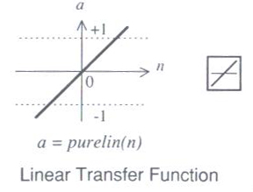
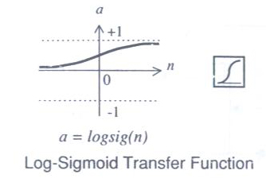
Fungsi Aktifasi
- Berharga 0 atau 1 (biner)
- Dapat berharga berapa saja
- Dapat berharga berapa saja diantara antara 0 dan 1
- Dapat diturunkan (mempunyai turunan)

Slide 39
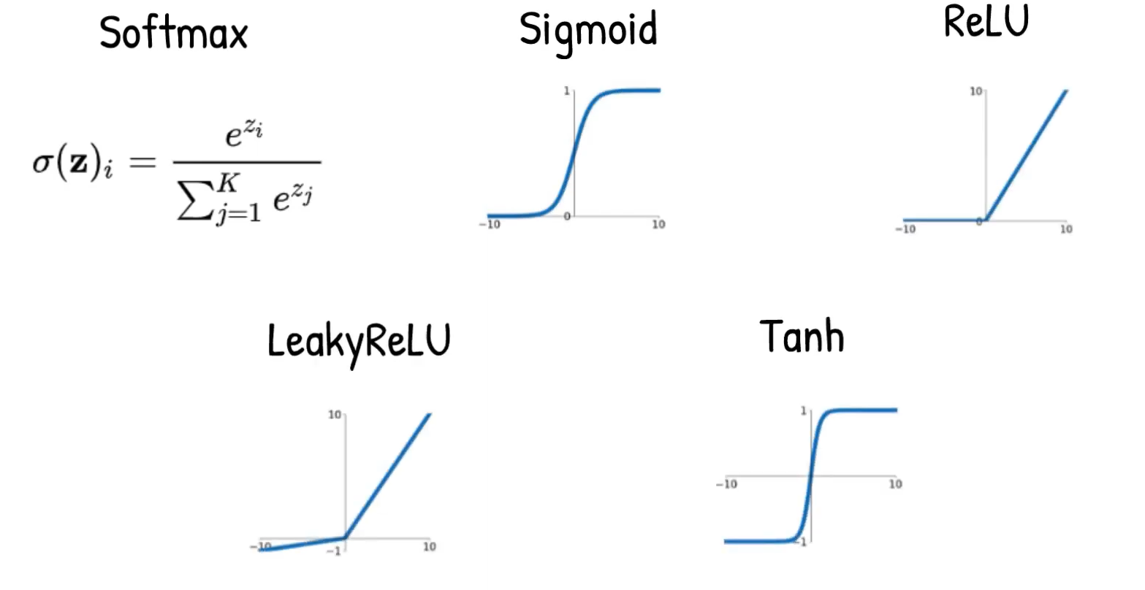
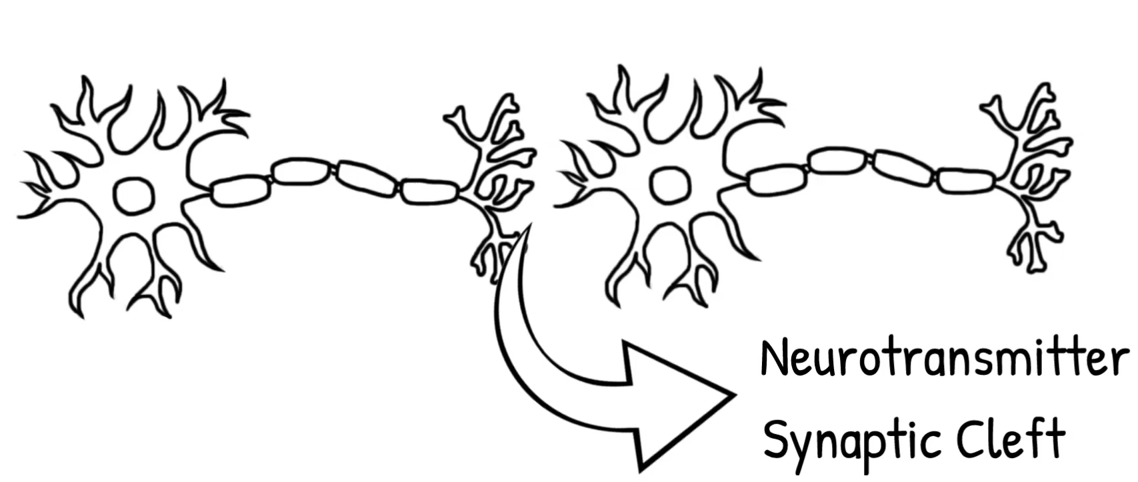
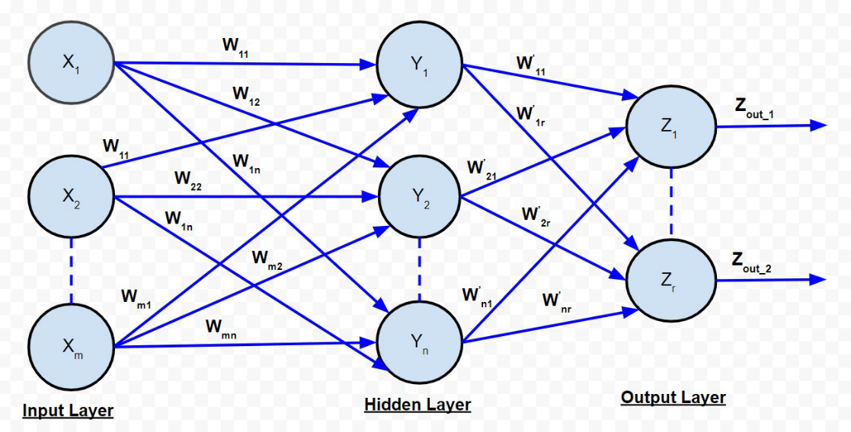
Fungsi Aktifasi

Slide 40
Keuntungan dan kekurangan jaringan syaraf neural

Slide 41
Keuntungan | Kekurangan
Mampu mengenali pola kompleks | Membutuhkan banyak data
Akurasi tinggi | Membutuhkan komputasi besar
Menangani hubungan non-linear | Sulit dijelaskan (black box)
Fleksibel untuk berbagai jenis data | Risiko overfitting
Dapat belajar dan beradaptasi | Pelatihan bisa sangat lama
Cocok untuk AI modern | Desain model cukup kompleks

Slide 42
Neural Network sangat kuat untuk menyelesaikan masalah kompleks seperti computer vision, pengolahan bahasa alami (NLP), prediksi, dan sistem rekomendasi. Namun, keberhasilannya bergantung pada ketersediaan data yang cukup, sumber daya komputasi yang memadai, dan desain model yang tepat. Selain itu, tantangan utama yang masih sering dibahas adalah sifatnya yang kurang transparan (black box) dibandingkan metode machine learning yang lebih sederhana.

Slide 43
Terima Kasih

